Slide 1
Geodézie K154GED2
Doc. Ing. Rudolf Urban, Ph.D.
Email: rudolf.urban@fsv.cvut.cz
Místnost: B903
Literatura:
[1] Ratiborský, J.: Geodézie 2. Praha: ČVUT v Praze. 2006.
[2] Formanová, P. – Kubín, T.: Geodézie 1, 2 (Návody na cvičení). 1. vyd. Praha: ČVUT v Praze. 2009.

Slide 2
Obsah přednášek:
Geometrická nivelace I
Geometrická nivelace II + Hodnocení přesnosti měření na stanovisku
Trigonometrická metoda
Podrobné měření polohové
Vytyčování polohy
Geodetické základy
Určování výměr
Katastr nemovitostí ČR
Státní mapové dílo ČR
GNSS, laserové skenování, fotogrammetrie, DPZ
BIM
Přednáška APG (Ing. Jaroslav Kocián – GEFOS)
rezerva, opakování, informace ke zkoušce
Další informace v systému moodle a na stránkách předmětu:
https://k154.fsv.cvut.cz/vyuka/geodezie_geoinformatika/ged2.php

Slide 3
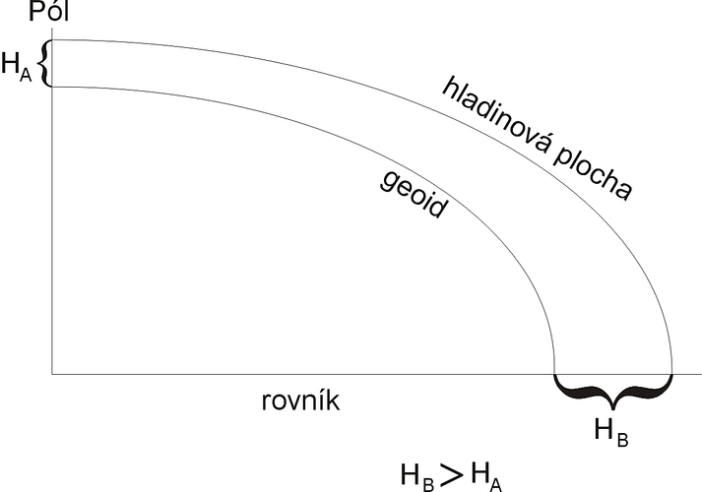
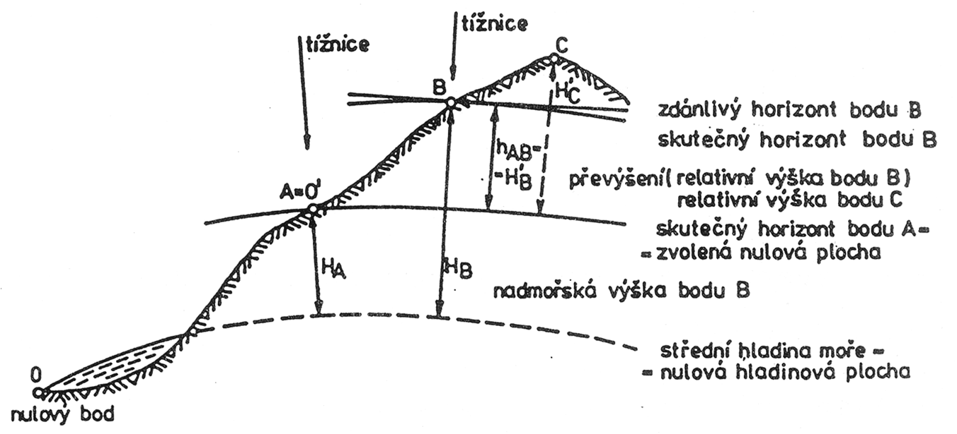
Geometrická nivelace - Základní pojmy
Absolutní výška bodu – výška bodu nad danou nulovou hladinovou plochou, střední hladina zvoleného moře → nadmořská výška bodu.
Relativní výška bodu – výška bodu nad hladinovou plochou procházející obecně zvoleným bodem (zvolená nulová plocha, viz obr.).
Hladinová plocha je obecně definována jako plocha stejného tíhového potenciálu.
Hladinové plochy jsou soustředné plochy a nazýváme je skutečnými horizonty bodů.
Zdánlivé horizonty bodů – tečné roviny hladinových ploch v těchto bodech.

Slide 4
Teorie výšek
Teorie výšek je složitá. Rozlišujeme různé druhy výšek:
Pravé ortometrické výšky – teoretické, nad Geoidem.
Normální ortometrické výšky – prakticky používané v Jaderském
výškovém systému, nad elipsoidem.
Normální (Moloděnského) výšky - prakticky používané ve výškovém
systému Balt po vyrovnání (BpV), nad Kvazigeoidem.
Jediný platný výškový systém na území ČR je BpV.
Předmětem měření nejsou výšky, ale výškové rozdíly (převýšení) skutečných horizontů:
h_{AB}= H_{B} – H_{A}
sklon terénu: d je vodorovná délka
Pro potřeby technické geodézie považujeme Zemi za homogenní kouli, pak nulová hladinová plocha je kulová plocha procházející nulovým výškovým bodem na střední hladině zvoleného moře.
Pro práce malého rozsahu (do 300 m) lze Zemi považovat za rovinu → zdánlivé horizonty považujeme za skutečné.

Slide 5
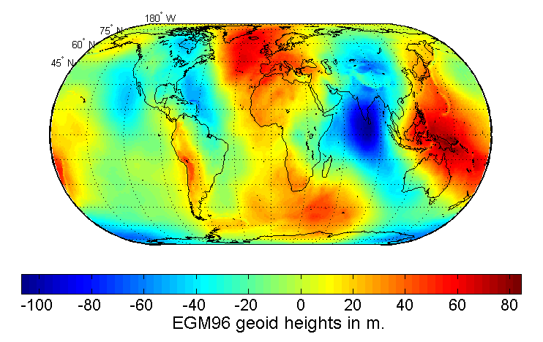
Zemský tíhový model

Slide 6
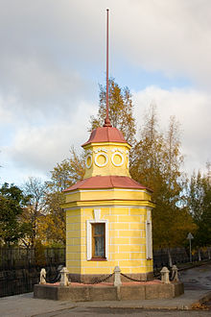
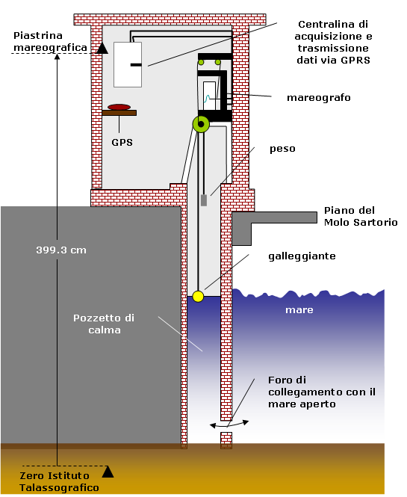
Výškové systémy v ČR
Výškové systémy používané na území ČR jsou závazně dány NV č.159/2023 Sb.
V současné době je závazný pouze jeden výškový systém – Balt po vyrovnání (BpV).
Výchozí výškový bod je nula stupnice mořského vodočtu v Krondštadtu. Pro tento výškový systém byla použita teorie Moloděnského normálních výšek.
Dříve byl používán výškový systém Jaderský, jehož výchozí bod se nachází na molu Sartorio v Terstu a vychází z teorie normálních ortometrických výšek. (do roku 2000 např. v Praze)
Rozdíl mezi těmito systémy je kolem 40 cm. Výšky v BpV jsou menší.
Body pevného výškového bodového pole jsou v nezastavěném území vzdáleny asi 1 km, v zastavěném asi 0,3 km.

Slide 7
Výškové bodové pole
Výšková měření se připojují na pevné výškové body, které tvoří výškové bodové pole (VBP), které je děleno na:
Základní výškové bodové pole (ZVBP)
Podrobné výškové bodové pole (PVBP)
Základní výškové bodové pole obsahuje:
Základní nivelační body (ZNB) – 11 bodů rozmístěných na celém území ČR v místech, kde se nepředpokládají geologické posuny. Základní výchozí výškový bod je bod Lišov u Českých Budějovic (zřízen 1889).
Body České státní nivelační sítě (ČSNS) I. až III. řádu
ZNB a ČSNS I. a II. řádu jsou určeny velmi přesnou nivelací (VPN), ČSNS III. řádu jsou určeny přesnou nivelací (PN)
Podrobné výškové bodové pole obsahuje:
Body ČSNS IV. řádu (určeny PN)
Body plošných nivelačních sítí (určeny PN)
Stabilizované body technických nivelací

Slide 8
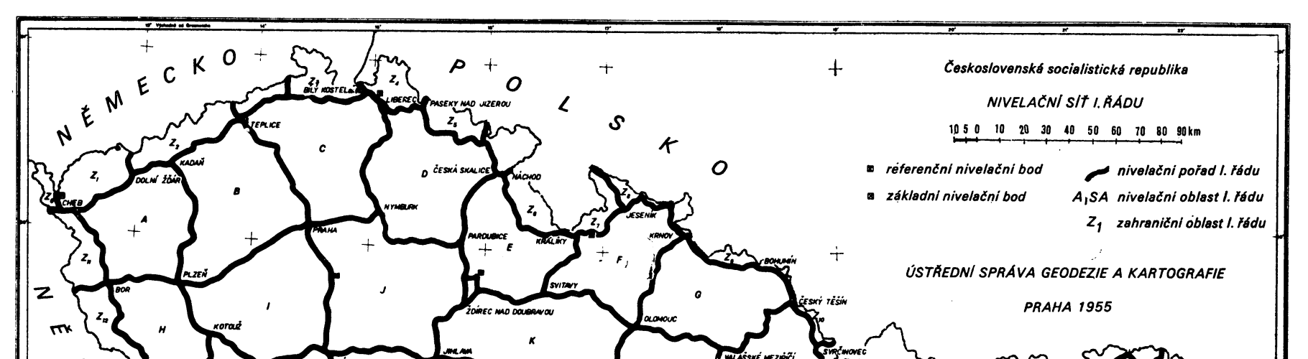
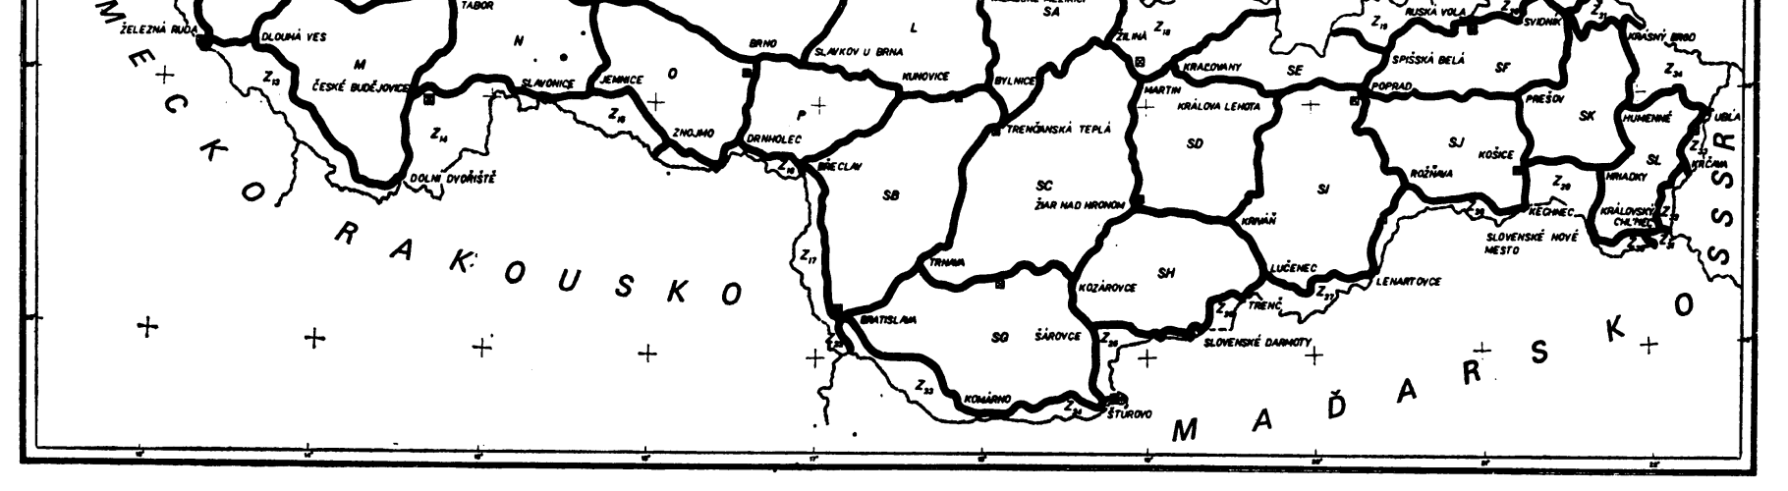
Nivelační síť I. řádu

Slide 9
Označení nivelačních oblastí, pořadů a bodů
Nivelační oblasti I. řádu se označují písmeny velké abecedy A – P (hraniční oblasti jsou značeny písmenem Z₀ – Z₁₉)
Nivelační pořady I. řádu se označují kombinací značek dvou sousedních nivelačních oblastí I. řádu (AB, AZ₁, Z₂Z₃, atd.)
Nivelační oblasti II. řádu se označují samostatně v oblastech I. řádu písmeny malé abecedy (Aa, Ab, atd.)
Nivelační pořady II. řádu se označují kombinací značek sousedních oblastí II. řádu, uvedených za označením oblasti I. řádu (např. Abc, Z1ab apod.).
Nivelační pořady III. řádu se označují pořadovými čísly průběžně v jedné oblasti II. řádu (např. Ab₂, Z₂b₃ apod.).
Nivelační pořady ČSNS se kromě výše uvedených označení doplňují názvy míst, která lokalizují počáteční a koncový bod pořadu (např. BC Praha – Teplice, Jac Nespeky – Oleška apod.).
Při náhradě zničeného bodu (např. Jac-3) se nový bod označuje číslem bodu původního, ale s pořadovým číslem za desetinnou tečkou (např. Jac-3.1 apod.)
Základní nivelační body se značí římskými číslicemi v pořadí podle data založení a názvem (např. II Mrač).
Čísla nivelačních bodů ČSNS přiděluje a eviduje Zeměměřický úřad

Slide 10
Označení – nivelační síť

Slide 11
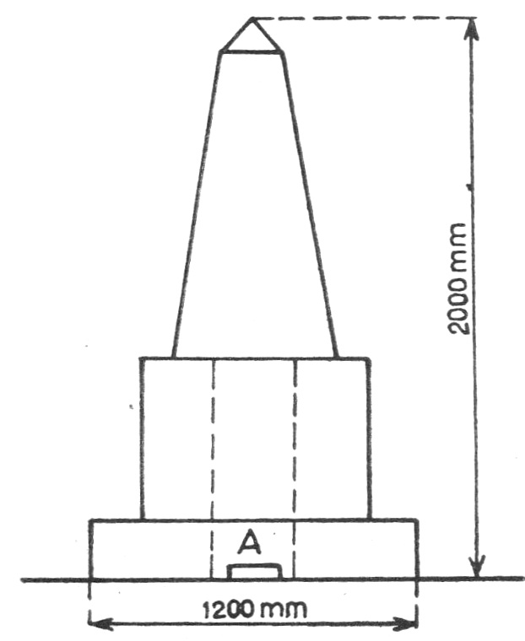
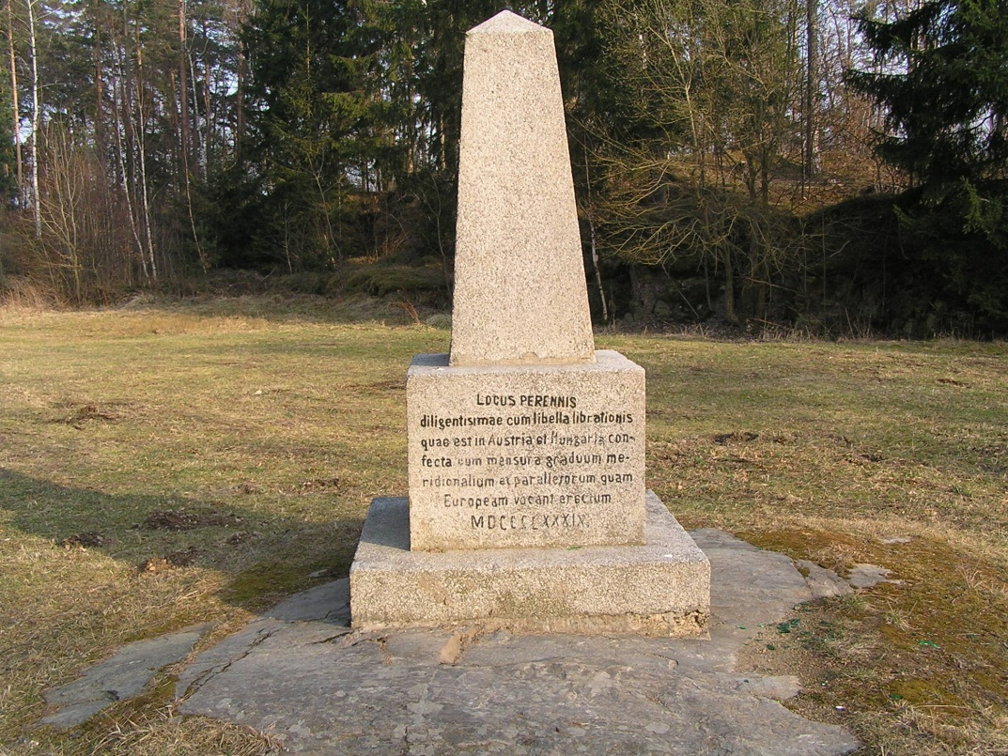
Přirozená stabilizace bodů
Stabilizace bodů je prováděna podle vyhlášky č. 31/1995 Sb.
Využívají se vhodné přírodní útvary, které se případně přizpůsobí - např. u základních nivelačních bodů je vlastním bodem vybroušená ploška 15x15 cm na rostlé skále (nad bodem byl vybudován pomník výšky 2 m s dutinou, do které se po odkrytí horního kamene - jehlanu spouští nivelační lať). Použito především pro body ZNB.

Slide 12
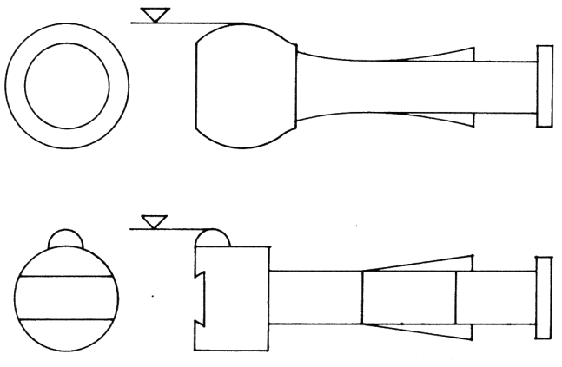
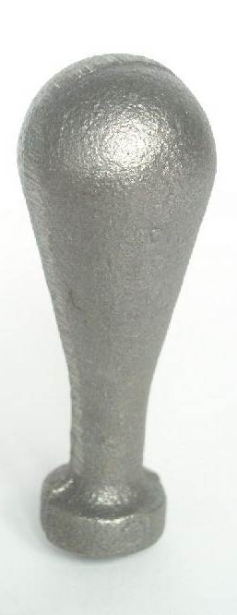
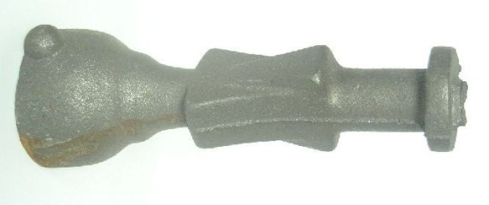
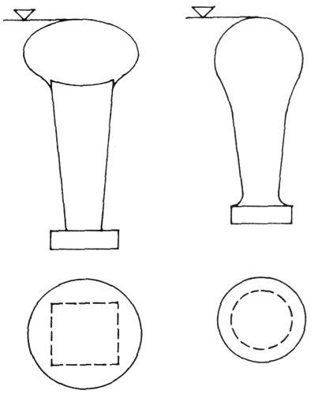
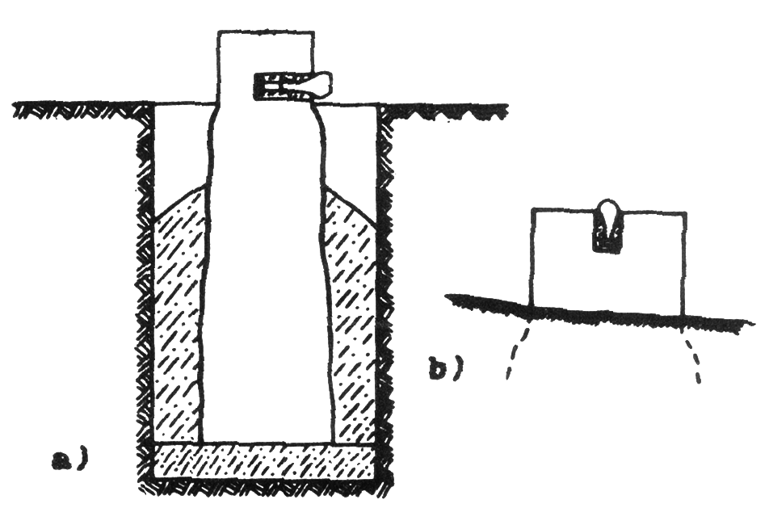
Umělá stabilizace bodů
Značky ze zvláštních hmot – sklo, slitina mědi a niklu, litina (odolávají vlhkosti a kyselinám).
značky čepové - osazují se z boku, asi 0,5 m nad terénem
značky hřebové - osazují se shora
Nad značkou musí být volný prostor pro svislé postavení nivelační latě
Nivelační lať se staví na nejvyšší místo hlavy značky
Nad bodem nebo na ochranné červenobílé tyči v blízkosti bodu je umístěn štítek s textem „Státní nivelace. Poškození se trestá.“

Slide 13
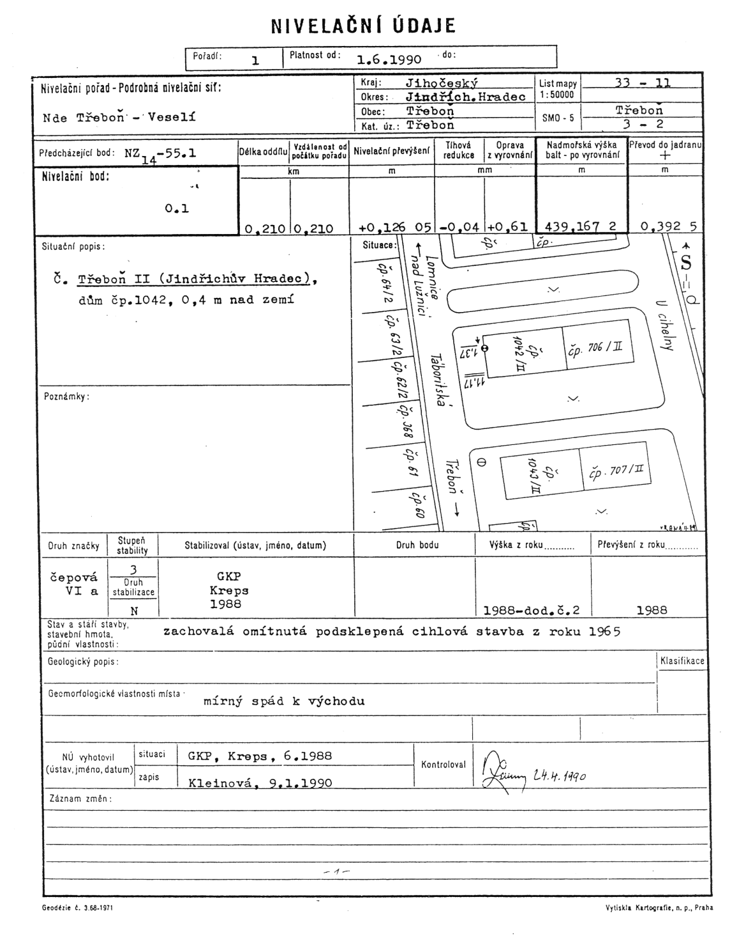
Nivelační údaje
Vyhotoveny pro každý výškový bod.
Obsahují:
Označení bodu
Kde se bod nachází
Nadmořskou výšku v BpV
Situační nákres a popis
Druh značky
Kdo a kdy stabilizoval bod a vyhotovil nivelační údaje
Nivelační údaje si musí uživatel ověřit !!!
Volně ke stažení na Českém úřadě zeměměřickém a katastrálním (CUZK).
www.cuzk.cz

Slide 14
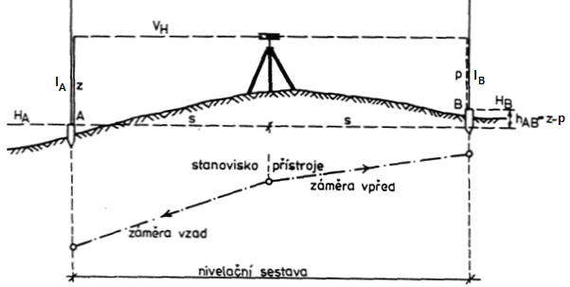
Geometrická nivelace ze středu - princip
Je to základní, nejpoužívanější a nejpřesnější běžně dostupná metoda. Výšková bodová pole a jejich stabilizace byly navrženy a realizovány pro geometrickou nivelaci.
V podstatě jde o určení převýšení dvou bodů z rozdílu výškových odlehlostí od vodorovné roviny, která je buď vytyčena přístrojem nebo jinou pomůckou.
Nivelační sestava – zadní lať + nivelační přístroj + přední lať

Slide 15
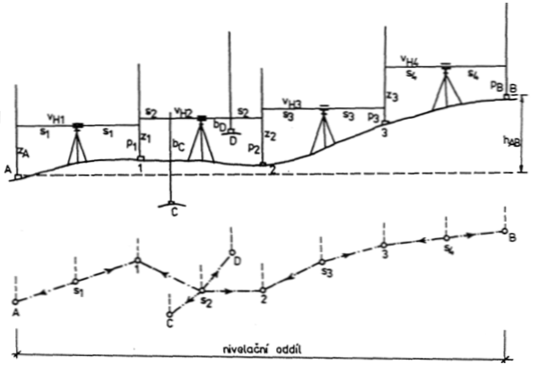
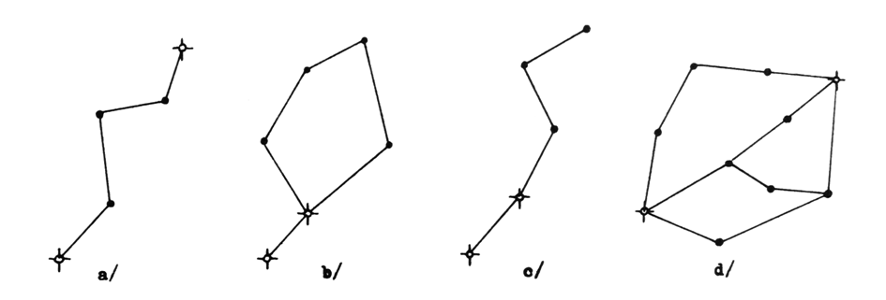
Geometrická nivelace
V případě větší vzdálenosti bodů A a B nebo většího převýšení se celková vzdálenost rozdělí na několik nivelačních sestav.
Nivelační sestavy mezi dvěma sousedními body tvoří nivelační oddíly, ty pak tvoří nivelační pořad.
Nivelační pořady:
Vložené
Uzavřené
Volné
Plošné

Slide 16
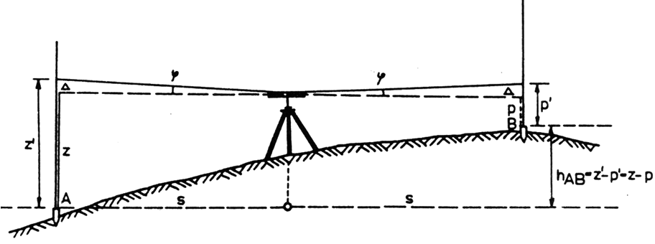
Výhody geometrické nivelace ze středu
Metodou geometrické nivelace ze středu se eliminuje odklon záměry od vodorovné roviny a rozdíl mezi zdánlivým a skutečným horizontem (zakřivení Země). Odklon záměry může být způsoben nerektifikovanou nivelační libelou nebo nepřesnou funkcí kompenzátoru. I při skloněné záměře dostaneme při měření správnou hodnotu převýšení, pokud přístroj stojí uprostřed mezi oběma latěmi.

Slide 17
Dělení nivelace dle přesnosti
1. Zvlášť přesná nivelace (ZPN); Δ_{M}≤1,5*√R.
2. Velmi přesná nivelace (VPN); Δ_{M}≤(1,5-2,25)*√R.
3. Přesná nivelace (PN); Δ_{M}≤(3-5)*√R.
4. Technická nivelace (TN); Δ_{M}≤(20-40)*√R.
R je délka nivelačního pořadu v km, Δ_{M} je v mm.
Každému typu nivelace je předepsán postup měření a výpočtů, požadavky na přístroje a nivelační latě, a také kritéria přesnosti (mezní rozdíl dvakrát měřeného převýšení).
Typ nivelace je charakterizován směrodatnou kilometrovou odchylkou obousměrně měřeného převýšení σ_{km}.
PN se ve stavební praxi často používá pro přesná měření (σ_{km} ≤ 1 mm).
Zde se budeme zabývat pouze TN, která je ve stavební geodézii nejčastější.

Slide 18
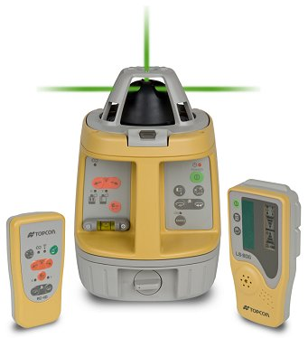
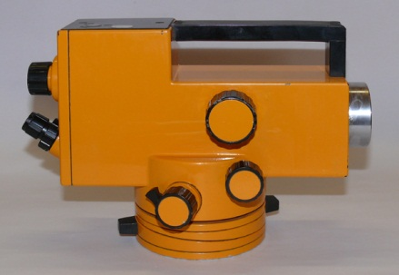
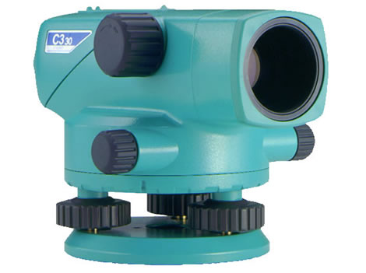
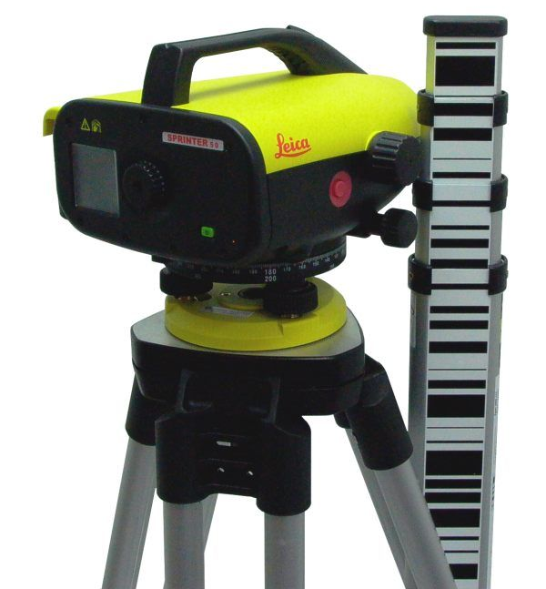
Nivelační přístroje
Nivelační přístroje vytyčují vodorovnou rovinu a dělí se na:
optické,
elektronické (digitální),
laserové.
U optických nivelačních přístrojů se čtení na lati realizuje pomocí ryskového kříže v dalekohledu. Dále se dělí podle způsobu urovnání záměrné přímky do vodorovné polohy na:
libelové – záměra se uvede do vodorovné polohy urovnáním nivelační libely, starší konstrukce, dnes se již nevyrábí.
kompenzátorové – záměra se urovná samočinně pomocí kompenzátoru. Kompenzátor je vlastně kyvadlo, které se do potřebné polohy uvede působením zemské tíže. Pracuje jen v určitém rozsahu urovnání, je nutné srovnat krabicovou libelu.
Nivelační latě jsou pro TN vybaveny stupnicí s centimetrovým dělením.

Slide 19
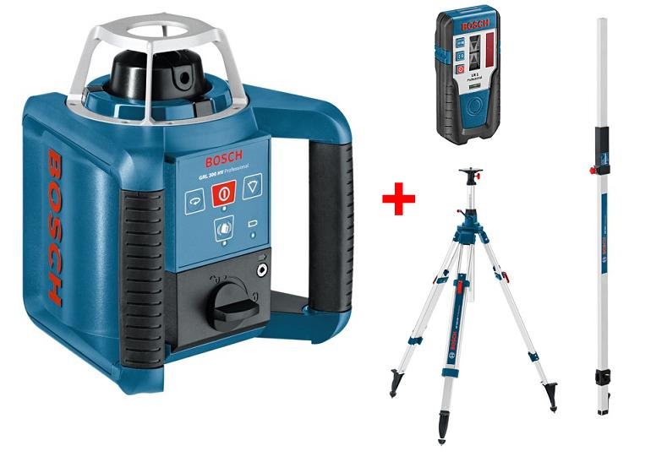
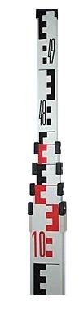
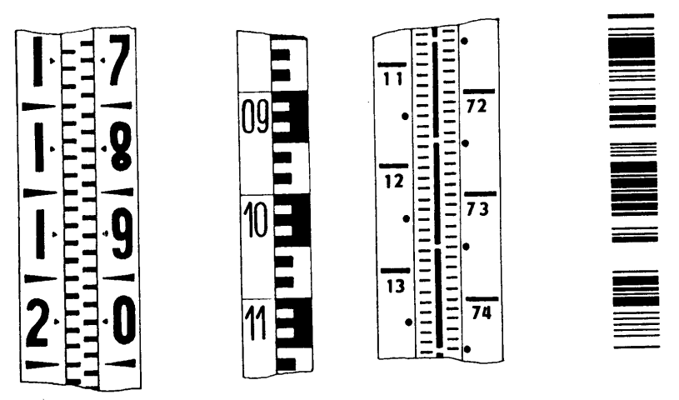
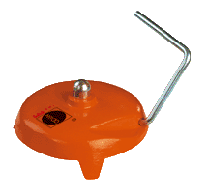
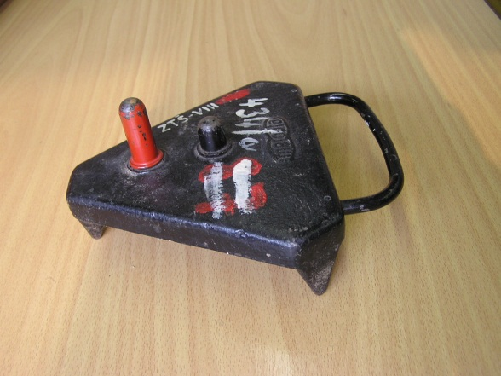
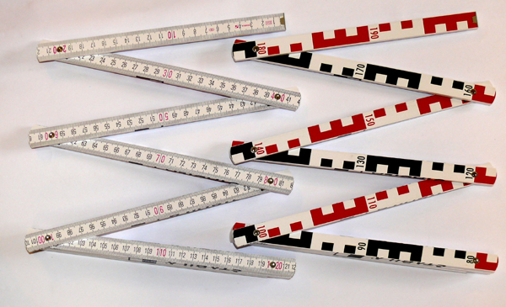
Nivelační příslušenství

Slide 20
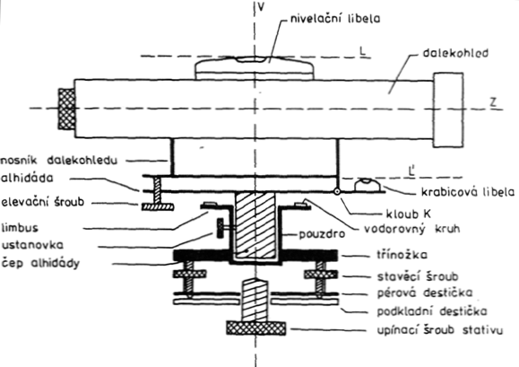
Osové podmínky nivelačních přístrojů
1. Osa krabicové libely má být kolmá k vertikální ose L´⊥ V.
2. Vodorovné vlákno ryskového kříže H má být kolmé k vertikální ose H ⊥ V.
3. 0sa nivelační libely má být rovnoběžná se záměrnou přímkou L ⎪⎪ Z.

Slide 21
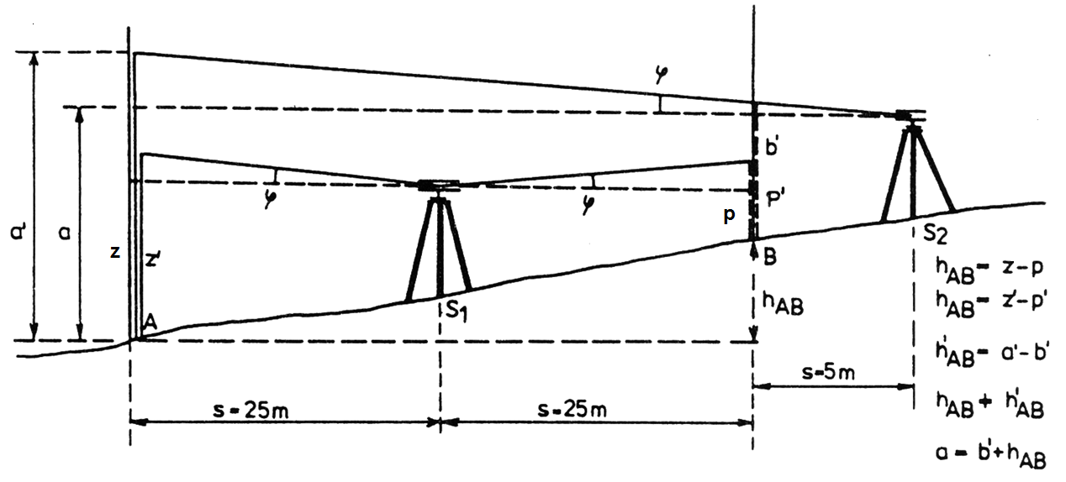
Polní zkouška nivelačního přístroje
Správné převýšení h_{AB} = z – p,
správné převýšení h_{AB} = z ´– p´,
kontrolované převýšení h_{AB}´ = a ´– b´,
φ= (h_{AB} - h_{AB}´)/(2s), kde s je délka záměry ze středu.
Možno zavádět početní opravy pro nestejně dlouhé záměry.

Slide 22
Technická nivelace
Technická nivelace se provádí nivelačními přístroji, pro jejichž směrodatnou kilometrovou odchylku platí s_{km} ≤ 5,0 mm, zvětšení dalekohledu je nejméně šestnáctinásobné, citlivost nivelační libely alespoň 60˝ (na 2 mm dílek stupnice) nebo v koincidenční úpravě 80˝ / 2 mm nebo kompenzátor odpovídající přesnosti. Dále se používají nivelační latě dlouhé 2 – 4 m, celistvé nebo různým způsobem skládací se zařízením na zajištění svislosti (krabicová libela) se zřetelným dělením (zpravidla po 0,01 m), a nivelační podložky ploché, kruhové nebo trojúhelníkového tvaru. V případě použití digitálních nivelačních přístrojů a pomůcek by tyto měly splňovat dříve uvedené vlastnosti.
Délky záměr se volí s ohledem na sklonitost terénu, požadovanou přesnost, stav atmosféry, způsob čtení latí. Zpravidla se nerozměřují, ale krokují. Volí nejvýše do 120 m, což je z praktického hlediska hodnota příliš velká, doporučuje se max. 60 m – 80 m.
(Technologický postup pro technickou nivelaci, Český úřad geodetický a kartografický, Praha 1984.)

Slide 23
Kritéria přesnosti a druhy nivelace
Vychází z požadavku na maximální směrodatnou kilometrovou odchylku pro TN (5 mm) a dodržení všech uvedených požadavků a navíc při použití celistvých 2-3 m latí a při trvalé stabilizaci připojovacích bodů:
Mezní rozdíl měření tam a zpět:
Mezní rozdíl měření tam a známých bezchybných výšek:
L je délka pořadu obousměrně měřeného nebo poloviční délka pořadu jednosměrně měřeného, dosazuje se v kilometrech, Δ_{M} vyjde v milimetrech.
Necelistvé latě, netrvalá stabilizace koncových bodů: 20 → 40.
Druhy nivelace:
Nivelace pořadová
Nivelace profilů
Nivelace plošná
Nivelace pořadová - postupujeme v sestavách pouze se záměrami vzad a vpřed ve směru od počátečního bodu ke koncovému (boční záměry pouze výjimečně). Pořadová nivelace se používá například při budování nivelačních sítí.

Slide 24
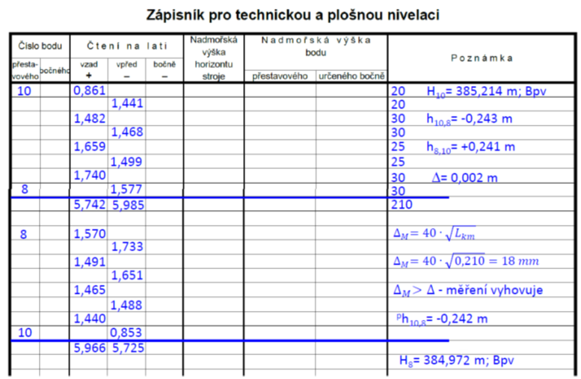
Technická nivelace – volný pořad

Slide 25
Technická nivelace – vetknutý pořad

Slide 26
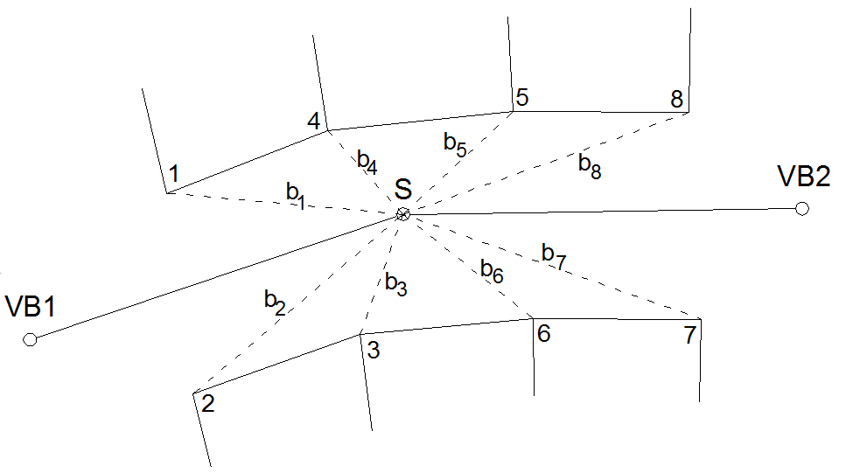
Plošná nivelace
Doplnění výškopisu do polohopisných map
Pro určování výšek podrobných bodů, které jsou již polohově zaměřeny.
Grafickým podkladem pro použití této metody je polohopisný plán dané lokality. Základem jsou vložené nivelační pořady technické nivelace.
Po záměře vzad na přestavový bod nivelačního pořadu jsou potřebné body zaměřeny bočními záměrami (lať se staví přímo na bod, ne na podložku), poté následuje záměra vpřed na další přestavový bod.

Slide 27
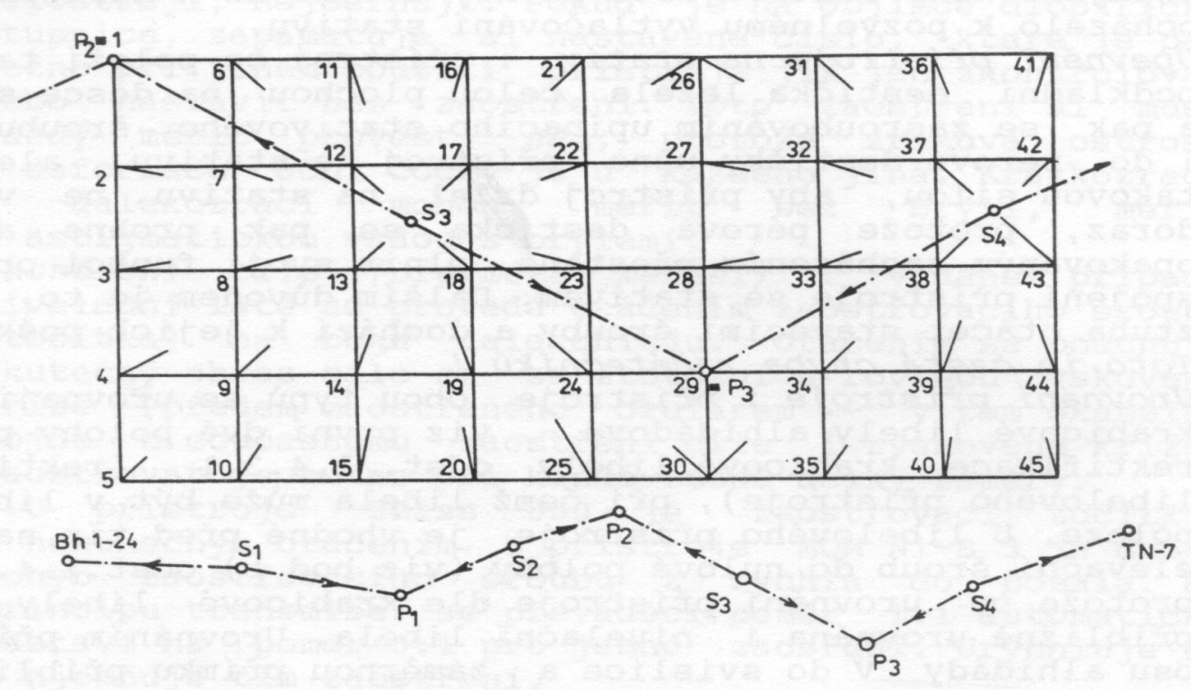
Plošná nivelace – čtvercová síť
Určování objemů pomocí čtvercové sítě
Je často používáno na stavbách v poměrně plochém terénu.
V terénu se vyznačí čtvercová síť (např. 10 x 10 m) a její vrcholy se zaměří plošnou nivelací. Z rozdílů projektovaných a skutečných výšek bodů v rozích čtverců se určí násypy a výkopy.
Správnost zaměření bočních bodů není kontrolována, proto je nutné důležité body plošné sítě měřit dvakrát z nezávislých stanovisek.

Slide 28
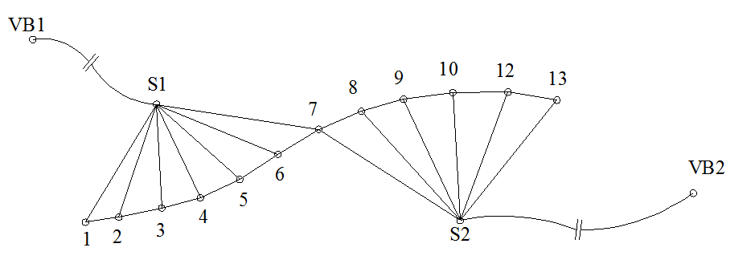
Měření profilů
Používá se při realizaci liniových staveb nebo úpravě stávajícího stavu.
Podélný profil - svislý řez terénem vedený v ose stavby.
Příčný řez - svislý řez terénem vedený kolmo k ose stavby.

Slide 29
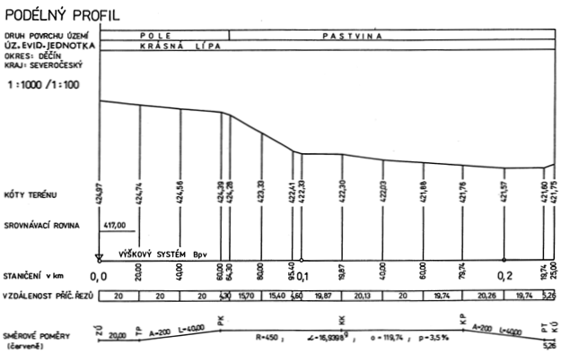
Podélný profil
podélný profil se zobrazuje na milimetrový papír
výšky se vynášejí obvykle ve větším měřítku (např. 1:100) než délky (např. 1:1000), aby byly zvýrazněny výškové poměry lokality
spojením zaměřených a vynesených bodů dostáváme podélný profil terénu
do podélného profilu se navrhuje niveleta osy liniové stavby většinou tak, aby se násypy a výkopy přibližně rovnaly (rovnost kubatur = minimální zemní práce)

Slide 30
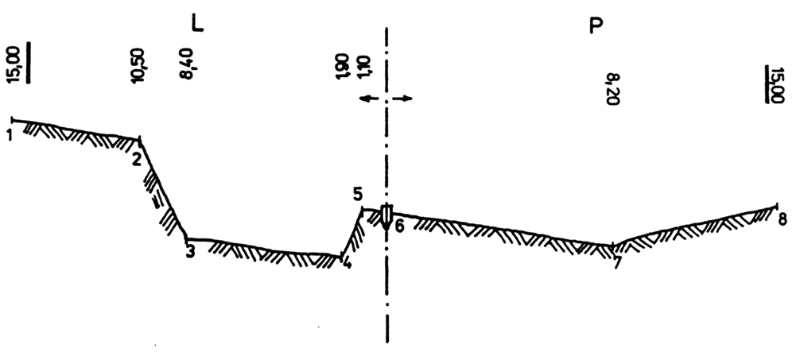
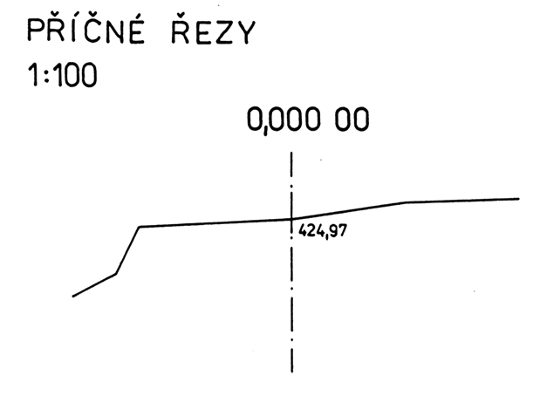
Příčné řezy
Jejich množství závisí na členitosti terénu, jejich volba by měla umožnit co nejpřesnější výpočet kubatur.
Délka řezu na obě strany od osy stavby závisí na rozsahu zemních prací (20– 200 m).
V místě příčného řezu se vytyčí kolmice k ose stavby.
Body příčného řezu se zaměřují tak, aby vystihovaly tvar terénu, tj. v místech, kde se terén znatelně láme.
V přehledném terénu se body příčných řezů zaměřují společně s podélným profilem.
Příčné řezy se zobrazují na milimetrový papír, měřítko pro výšky i délky bývá stejné (např. 1:100), aby je bylo možné využít pro výpočet kubatur.

Slide 31
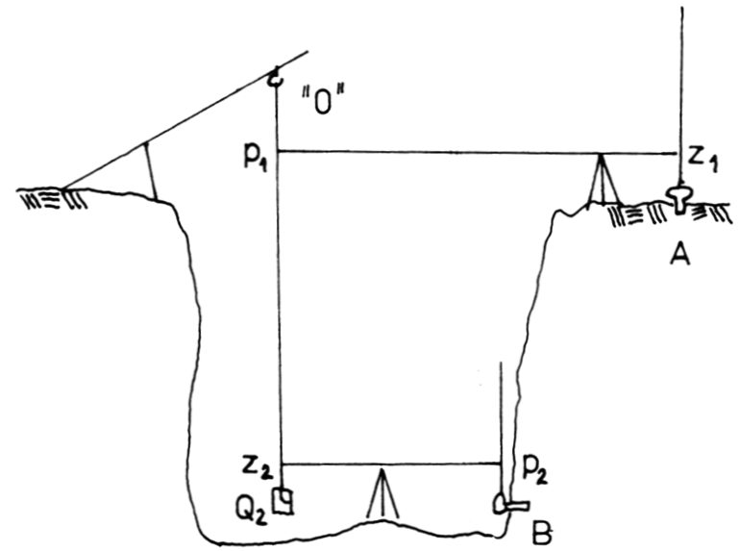
Hloubkové připojení pásmem
Speciálním příkladem aplikace geometrické nivelace je hloubkové připojení pásmem, které se používá pro přenesení výšky do výkopu, kanalizace, dolu či výškové budovy. Znázorněn je případ, kdy je nula pásma nahoře.
H_{B} = H_{A} + z₁ – (z₂ – p₁) – p₂ = H_{A} + z₁ + p₁ – z₂ – p₂.

